Slide 1
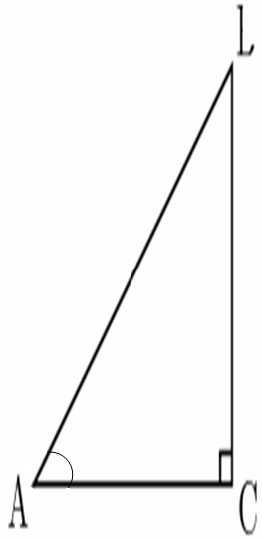

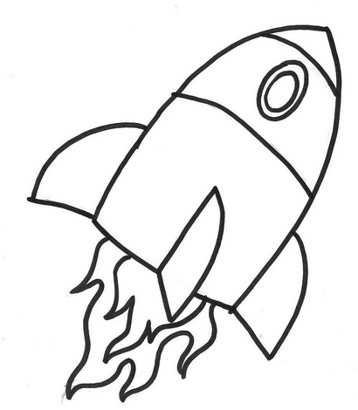


t = 6 s
h = 1200 m
h
Al tura
Var iando
Ângulo Variando
x
t = 0 s
h = 0 m

Slide 2
http://novotempo.com/tiaceceu/2010/09/14/outros-desenhos/brincando-de-arte_-foguete/

